Slide 1
République Centrafricaine
Résumé exécutif de Évaluation Nationale de la Sécurité Alimentaire (ENSA)

Slide 2
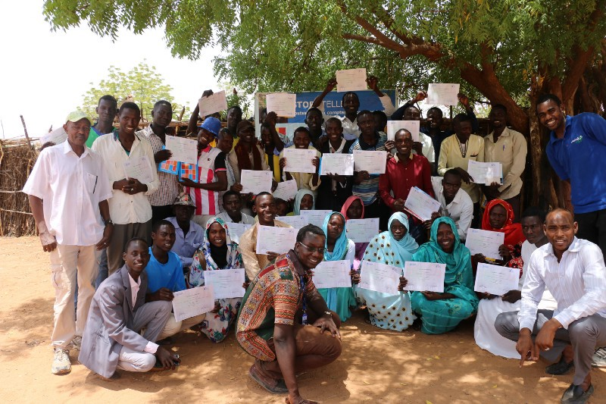
Key points
Bullet 1
Bullet 2
Bullet 3

Slide 3
Methodology
La coordination et la mise en oeuvre de cette évaluation a été assuré par l’Institut de Statistique (ICASEES), avec l’appui technique et financier du PAM et de Cordaid, OXFAM et Solidarités International.
Cette enquête a été conduite en octobre-novembre 2019 sur la base d’un échantillon de 4315 ménages et 348 villages couvrant toutes les préfectures du pays, y compris Bangui.
L’objectif de cette évaluation est d’évaluer l’évolution de la situation de la sécurité alimentaire depuis 2018.
Les résultats de cette étude sont représentatifs au niveau préfectoral.
Limite de l’Enquête
Insécurité et les difficultés d’accès sur certains axes ont conduit au remplacement d’approximativement 20% des villages échantillonnés.
Parmi cela 36% ont été remplacé pour des raisons liés à la situation sécuritaire, 48% ont été remplacé pour des raisons liés à la logistique (axe impraticables, bac non fonctionnel etc.)

Slide 4
Contexte
Cette année, les pluies se sont installées de manière normale tant en zone sahélienne qu’en zone soudanienne. Bien que qu’il y ait eu un ralentissement des activités pluvioorageuses au milieu de la période hivernale dans la plupart des régions, les pluies se sont intensifiées en septembre et se sont étendues au-delà de leurs fins habituelles.
Cette reprise a permis aux différentes cultures de boucler leurs cycles végétatifs. Cependant, l’excès d’eau a provoqué des inondations qui, dans certaines localités, ont créé des sinistres (immersion des champs et pâturages , destruction des récoltes et des habitats, etc…).
Globalement, la campagne agricole est satisfaisante. La production céréalière prévisionnelle de la campagne agricole 2019/2020 est estimée à 2.967.871 tonnes. Elle est en baisse de 2% par rapport à son niveau de l’année dernière mais est en hausse de 7% par rapport à la moyenne quinquennale.

Slide 5
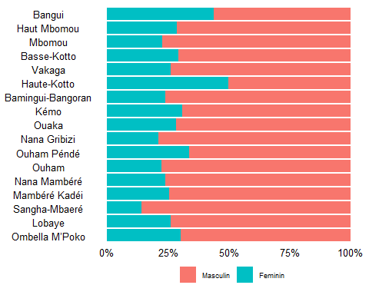
Demographics: Sex of Head of Household

Slide 6
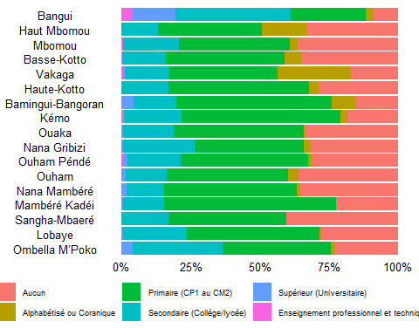
Demographics: Education Level of Head of Household

Slide 7
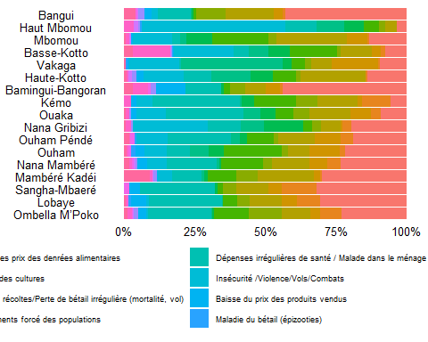
Demographics: Most Frequent Shock Experienced by Household

Slide 8
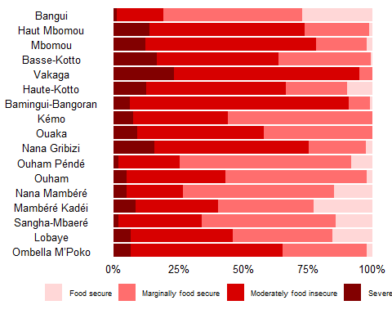
CARI Results by Region

Slide 9
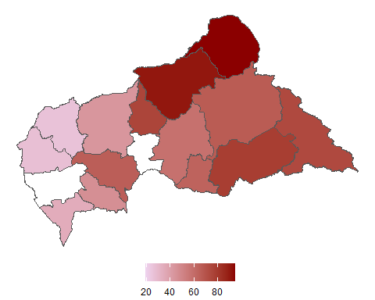
Map of CARI Results by Region

Slide 10
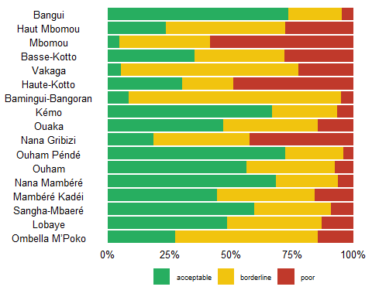
Food Consumption Groups by Region

Slide 11
Food Consumption Groups by Region
adm1_name | poor | borderline | acceptable
Ombella M’Poko | 14.7 | 58.1 | 27.2
Lobaye | 12.9 | 38.6 | 48.5
Sangha-Mbaeré | 9.4 | 31.1 | 59.4
Mambéré Kadéi | 15.8 | 39.9 | 44.3
Nana Mambéré | 6.4 | 25.1 | 68.5
Ouham | 7.6 | 35.9 | 56.5
Ouham Péndé | 4.1 | 23.8 | 72.1
Nana Gribizi | 42.4 | 39.2 | 18.4
Ouaka | 14.5 | 38.7 | 46.7
Kémo | 6.7 | 26.7 | 66.7
Bamingui-Bangoran | 5.2 | 86.5 | 8.3
Haute-Kotto | 49.0 | 21.0 | 30.1
Vakaga | 22.5 | 72.2 | 5.3
Basse-Kotto | 28.3 | 36.5 | 35.2
Mbomou | 58.4 | 37.0 | 4.6
Haut Mbomou | 27.8 | 48.6 | 23.6
Bangui | 4.9 | 21.6 | 73.5

Slide 12
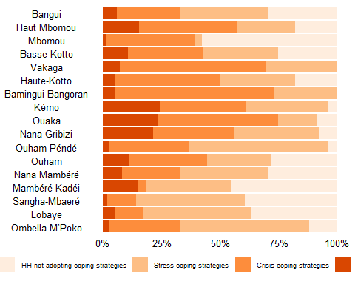
Livelihood Coping Strategy by Region

Slide 13
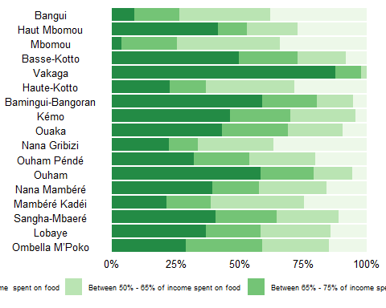
Food Expenditure Share by Region

Slide 14
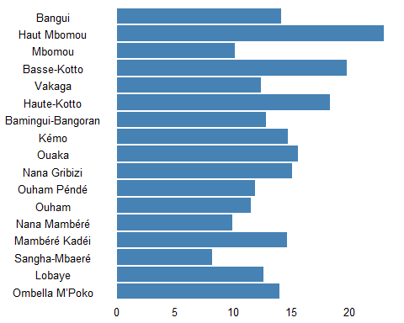
Mean Reduced Coping Strategy by Region

